Slide 1
Алхимия — магия или наука?
Автор:
Пучков Артём
8 класс МБОУ СОШ №29
Руководитель:
Зимнович Н. В.

Slide 2
Гипотеза, цель, задачи.
Гипотеза: алхимия является предшественницей химии.
Цель: исследовать алхимию и постараться понять, является-ли алхимия наукой.
Задачи:
1. Изучить литературу по данной теме.
2. Понять, чем была алхимия: наукой или магией.
3. Определить причины крушения алхимии в 17 веке.
4. Найти факты, подтверждающие связь современной химии с алхимическим периодом.

Slide 3
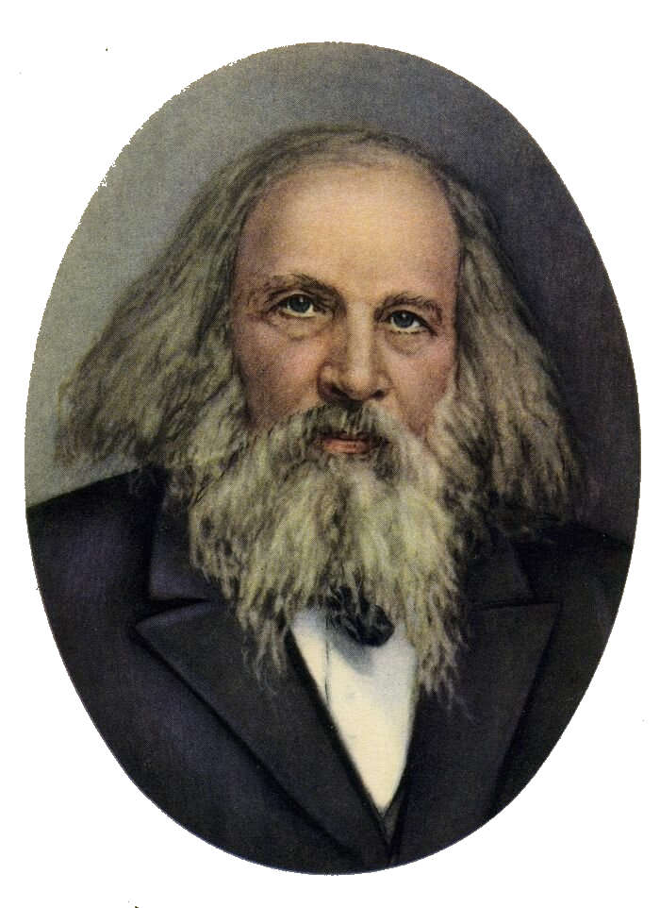
Д. И. Мендлеев.
Только благодаря запасу сведений, собранных алхимиками, можно было начать действительные научные изучения химических явлений

Slide 4
Разделение алхимии.
Алхимия
Внутренняя — занималась поиском абсолютного здоровья или вовсе бессмертия, при помощи разных упражнений
Внешняя — занималась изучением способов получения золота из других металлов, а также созданием пилюль бессмертия, поиском Филосовского камня.

Slide 5

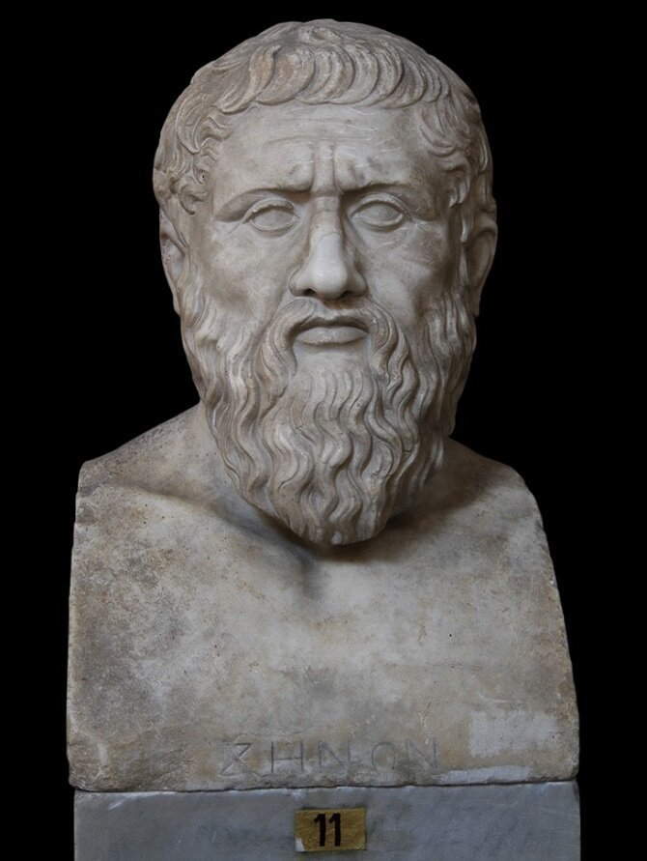
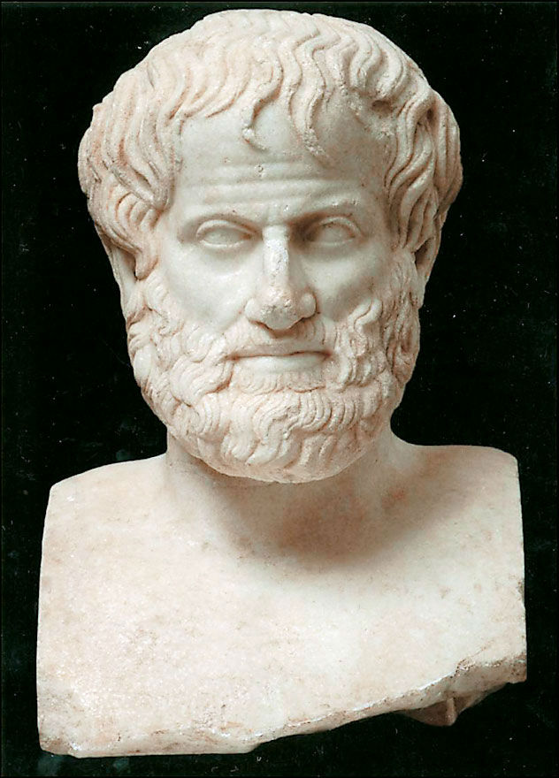
Теория 4 элементов.
Тепло + сухость = Огонь
Тепло + влажность = Воздух
Холод + сухость = Земля
Холод + влажность = Вода
Тепло + сухость = Огонь
Тепло + влажность = Воздух
Холод + сухость = Земля
Холод + влажность = Вода
Платон
Аристотель

Slide 6
Теория флогистона
Флогистон, как считал Георг Шталь, особая тонкая материя, которая во время горения, способно переходить из вещества, где ее много, в вещества, где ее мало. Таким образом, вещества состоят не из 4 элементов, а флогистона и окалин (землистые на вид окислы металлов). Тогда металлы состоят почти исключительно из окалин, а уголь, сера и другие горючие вещества почти только из флогистона.
В 1770 году теория флогистона была опровергнута благодаря работам Антуана Лавуазье, после которых её сменила другая — кислородная теория горения. Пусть она оказалась ошибочной, но смогла систематизировать процессы горения и обжига, объяснив их с единой точки зрения.

Slide 7
Иатрохимия
Иатрохимия - ответвление алхимии, считавшее, что главной задачей является не трансмутация металлов, а создание лекарств. Фундаментом для нее была ртутно-серная теория. Считалось, что здоров человек тогда, когда ртуть и сера находятся в равновесии. Следовательно, болезнь - это преобладание или недостаток одного из элементов. Чтобы привести ртуть и серу в равновесие использовались препараты из мышьяка, сурьмы, ртути и т.п. Нужно отметить, что иатрохимия достигла значительных успехов, чем заложила основы для научной химии.

Slide 8
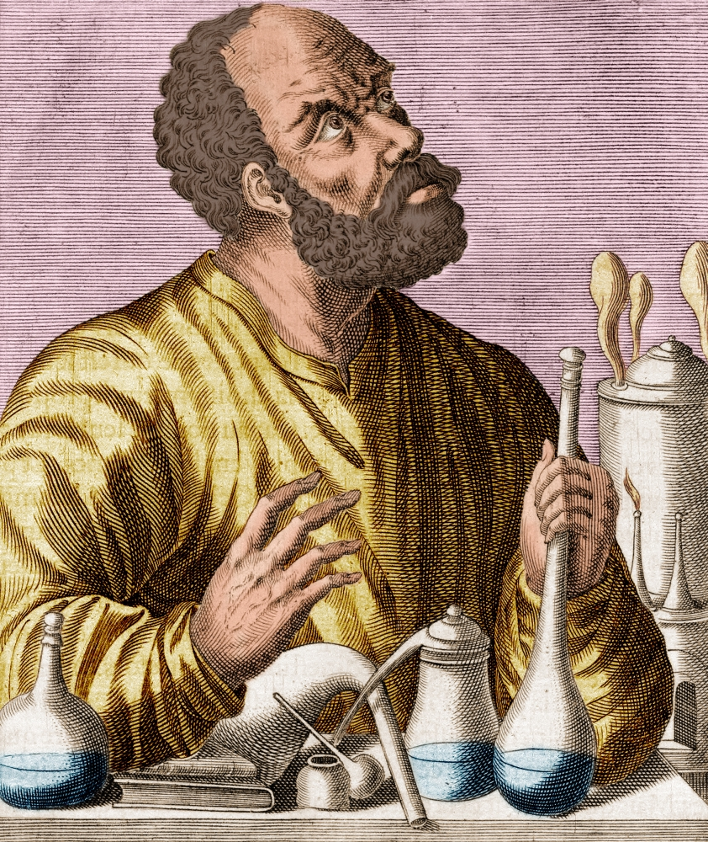
Открытия
Так, алхимик Джабир ибн Хайян описал процессы: перегонку, возгонку, растворение, кристаллизацию. Стоит отметить, что эти способы разделения смесей и очистки веществ широко используются и в современной химии. Он же рассказал о способах получения уксусной кислоты. Она, в свою очередь, используется в быту, книгопечатании и в качестве растворителя. Также открыл способы получения свинцовых белил, использующихся при создании красок.

Slide 9
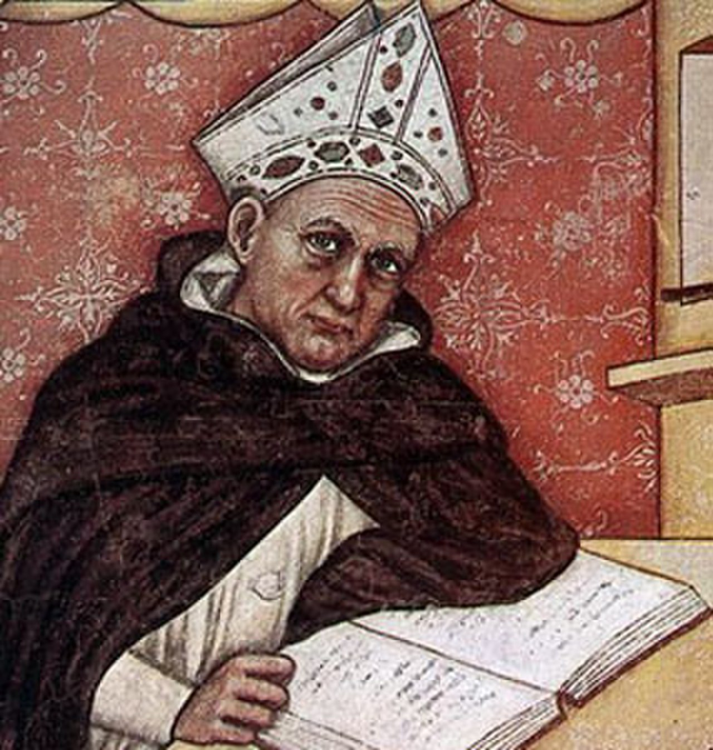
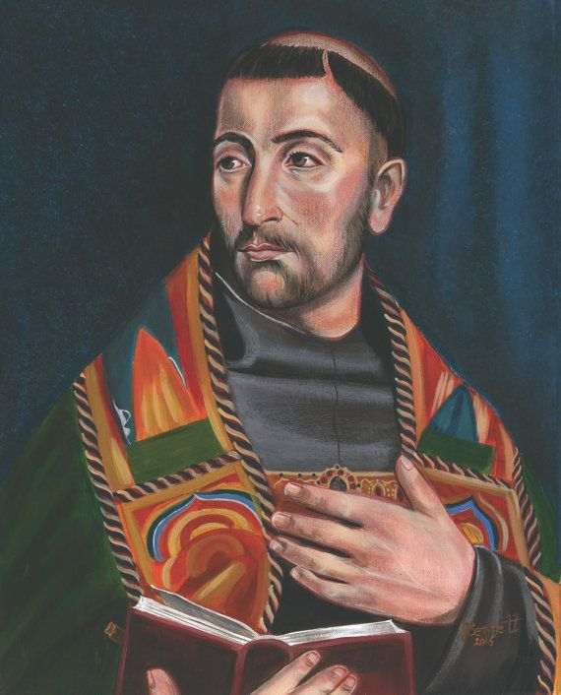
Открытия
Альберт Великий
Бонавентура
Альберт фон Больштедт (1193-1280), более известный как Альберт Великий, первым из европейских алхимиков детально описал свойства мышьяка. В 1270 г. итальянский алхимик кардинал Джованни Фиданца (1121-1274), известный как Бонавентура, при попытке получения универсального растворителя получил раствор нашатыря в азотной кислоте, который оказался способным растворять золото.

Slide 10
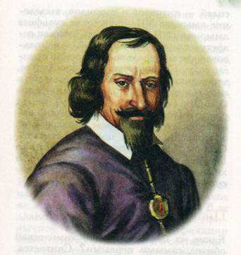
Открытия
Иоганн Рудольф Глаубер открыл сульфат натрия (глауберову соль). Она, в свою очередь, используется в производстве соды, в производстве стекол, а также в медицине, в качестве слабительного вещества. В сочинении «Новые философские печи» (1648–1650) описывает нагревательную аппаратуру и препаративные приемы.

Slide 11
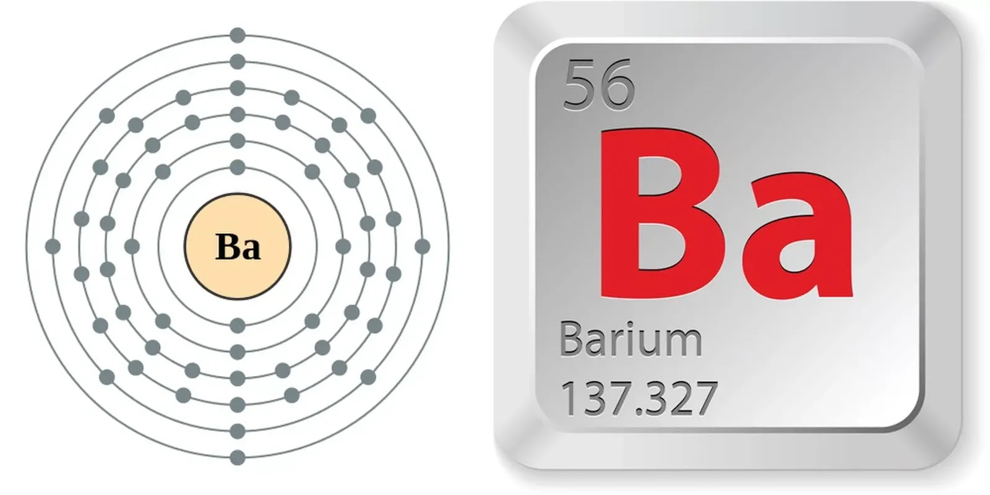
Открытия
В 1602 г. алхимик Винченцо Касциароло в горах Болоньи нашел камень, который был настолько тяжел, что Касциароло заподозрил в нем наличие золота. В итоге был открыт новый элемент – барий. Его сферы применения в современном мире обширны: вакуумные электроприборы, антикоррозийный материал, оптика, пиротехника, источники тока, ядерная энергетика.

Slide 12
Крушение алхимии
Несмотря на большое количество мифов, алхимии и правда, были присущи весьма серьезные отрицательные черты. Так мистицизм, ограниченность поиском рецепта золота, и ее закрытость от людей стали причинами ее крушения. Последним ударом по алхимии стала Теория Флогистона. В подтверждение данных слов, можно привести отрывок из книги И. А. Левашова «Занимательная химия»:
Гнилой "дуб" не выдержал напора, ударившего по нему ветра новых идей, и с треском рухнул. В начале 18 столетия от многовекового господства алхимии остались лишь воспоминания. Умерла алхимия, конечно, не сразу. И после того как наука о веществах была поставлена на прочный научный фундамент, в странах Западной Европы еще существовали алхимические кружки по всему свету бродили мошенники, продававшие легковерным простакам рецепты получения искусственного золота. Но ничто уже не могло воскресить алхимию, а вместе с нею умерла, и легенда о "философском камне".

Slide 13
Спасибо за внимание!

